Slide 1
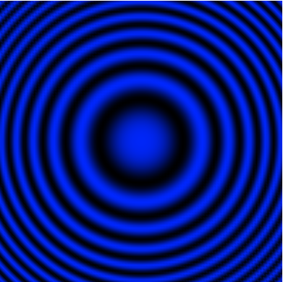
LPO3 : Interférences à division d’amplitude
Brendan Le Pennec
Image : Bruno Bousquet (Mars 2016)

Slide 2
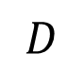

Rappel : cohérence spatiale des fentes d’Young
n
écran
M(x,y,D)
>
x
S
>
a
O
>
AO
>
$$D$$
Source ponctuelle monochromatique : $I\left(M\right)=I_{0}\left(1+cos⁡\left(\frac{nax}{λD}\right)\right)$

Slide 3

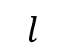
Rappel : cohérence spatiale des fentes d’Young
n
écran
M(x,y,D)
>
x
S
b
a
O
>
AO
$$l$$
$$D$$
Source étendue monochromatique : $I\left(M\right)=I_{0}\left(1+sinc\left(π\frac{ab}{λl}\right)cos⁡\left(2π\frac{nax}{λD}\right)\right)$
Contraste
Brouillage

Slide 4
Théorème de localisation
Seuls les dispositifs à interférences peuvent donner lieu à l’observation d’interférences contrastées produites par des sources arbitrairement larges.
Ces interférences sont alors localisées aux points d’intersection des couples de rayons lumineux issus du même rayon incident.

Slide 5
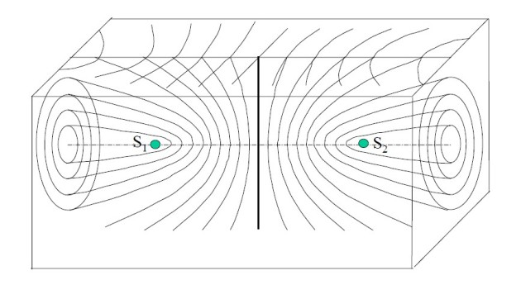
Hyperboloide d’interférence : lame d’air
Franges circulaires « d’égales inclinaison »
Franges localisées à l’infini
Source : http://res-nlp.univ-lemans.fr

Slide 6
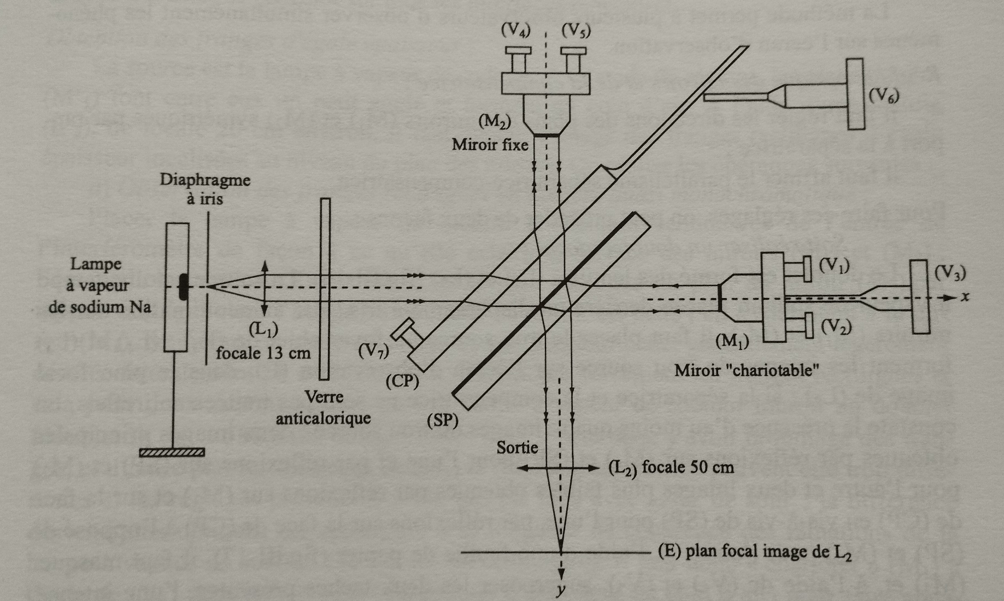
Interféromètre de Michelson : schéma de principe
Source : D. Mauras, Optique Physique et Electronique, p171

Slide 7
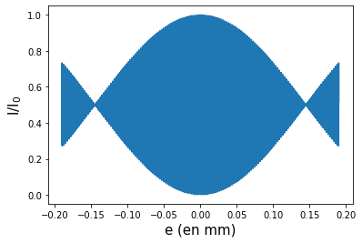
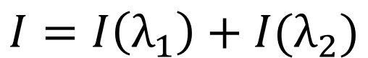
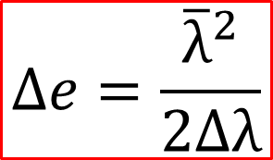
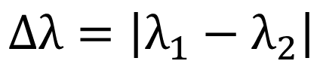
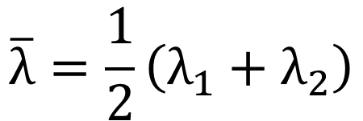
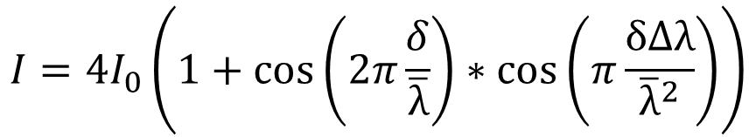
Interférences pour la source au sodium
$$I=I\left(λ_{1}\right)+I(λ_{2})$$
$$I=4I_{0}\left(1+\cos\left(2π\frac{δ}{\overline{λ}}\right)∗cos⁡\left(π\frac{δ∆λ}{{\overline{λ}}^{2}}\right)\right)$$
Oscillations
Enveloppe
$$\overline{λ}=\frac{1}{2}\left(λ_{1}+λ_{2}\right)$$
$$∆λ=\left|λ_{1}−λ_{2}\right|$$
$$∆e=\frac{{\overline{λ}}^{2}}{2∆λ}$$

Slide 8
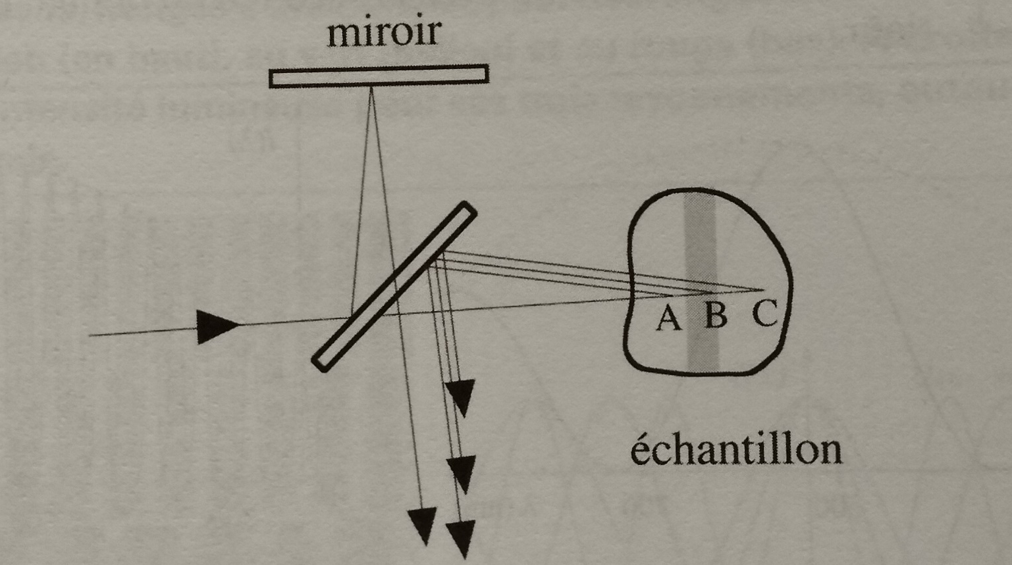
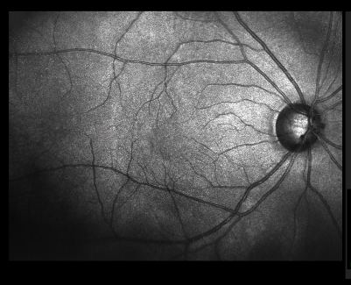
Application : Tomographie en Cohérence Optique
Source : R. Taillet, Optique Physique, p90
Source : https://www.oph78.fr/
Seule la lumière retrodiffusée avec les bonnes propriétés de cohérence temporelle peut interférer avec la lumière réfléchie sur le miroir
Image du fond de l’œil obtenue par TCO

Slide 9
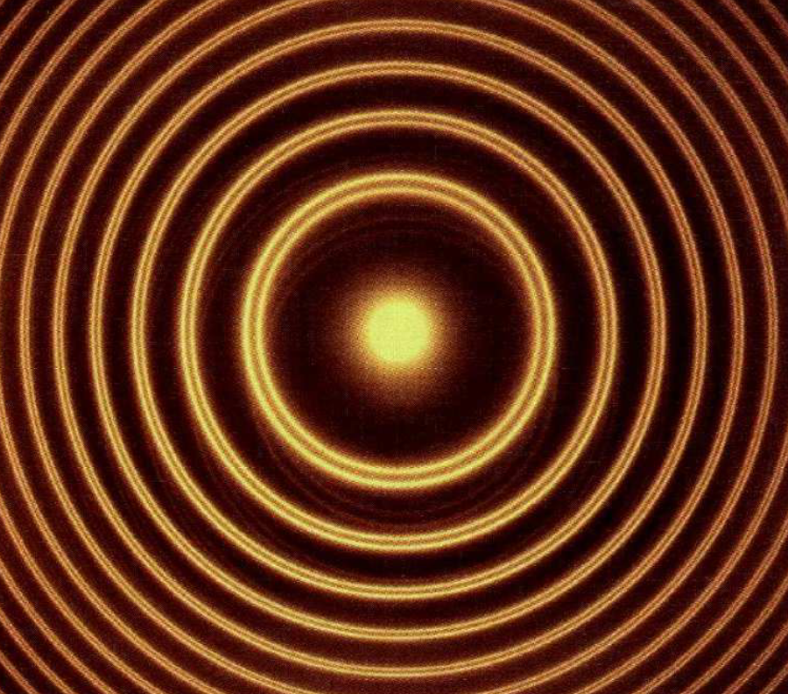
Interférences à N ondes: interféromètre Fabry-Pérot
Source : IUT Saint Nazaire Département Mesures Physiques

Slide 10
Hyperboloide d’interférence : coin d’air
Franges droites « d’égale épaisseur »
Franges localisées sur les miroirs
Source : http://res-nlp.univ-lemans.fr

